Slide 1
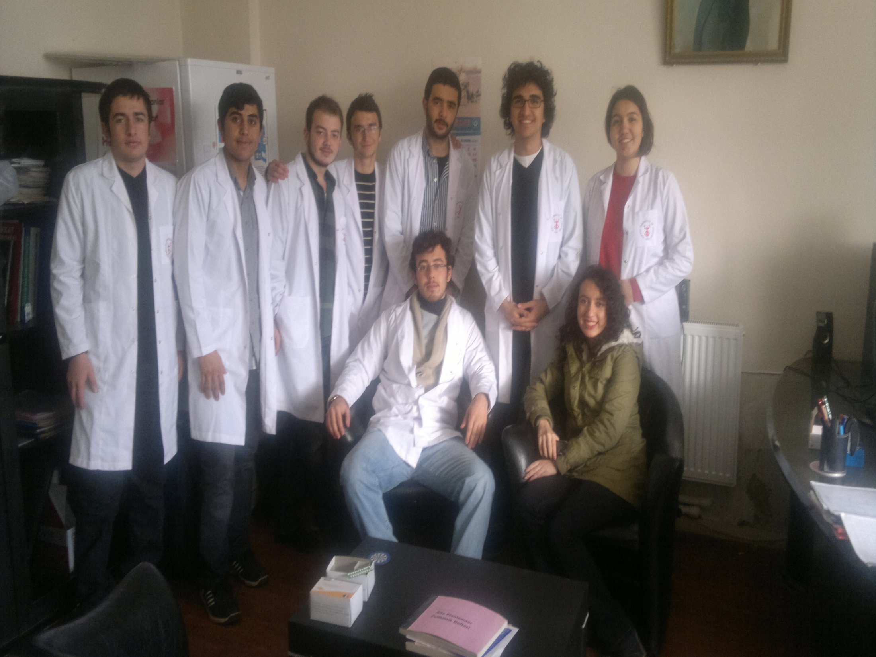
TODUP PROJESİ 2013

Slide 2
AMAÇ
Evlilik öncesi yapılan Cinsel yolla bulaşan hastalıklar (CYBH) ile ilgili testler ve kurumlara göre içeriklerinin karşılaştırılması
İzmit yöresindeki evlenecek çiftleri CYBH konusunda bilgilendirmek ve farkındalığını arttırmak

Slide 3
GİRİŞ
Cinsel yolla bulaşan hastalıklar
A) Bakteriyel: Gonore, sifiliz, yumuşak şankr gibi
B) Viral: Hepatit B,Hepatit C, HIV gibi

Slide 4
Bu hastalıkların tanısı ve tedavisi mümkün olmakla birlikte daha erken tanı konulması hastanın yaşam kalitesi açısından önemlidir.
Bakteriyel hastalıklar antibakteriyelle tedavi edilebilir.
Hepatit B tanısı için kandaki antikor düzeyi belirlendikten sonra gerekirse aşı ile korunmak mümkündür.
Buna rağmen karaciğer kanserine yol açan Hepatit C ve AIDS hastalığına neden olan HIV’e karşı bağışıklık sağlamak mümkün değildir ve bu hastalıklar morbiditeyi kötü etkiler.

Slide 5
Sağlık Bakanlığı’nın Önerdiği Evlilik Öncesi Testler
Kan Grubu (Kan grubu uyuşmazlığı)
Akciğer Grafisi (Tüberküloz)
Hemoglobin Elektroforezi (Talasemi -Akdeniz Anemisi)
VDRL (Sfiliz -Frengi)
HbsAg, AntiHbs (Hepatit B)
AntiHIV (AIDS)

Slide 6
Evliliğe Engel Teşkil Eden Enfeksiyonlar
Sifiliz
Tüberküloz

Slide 7
Yöntem
İzmit Aile Sağlığı Merkezine her hafta öğleden sonra ziyaretler yapıldı.
Burada Aile Planlaması Danışmanlık Hizmetinin verildiği odada evlenecek çiftlerle görüşüldü.
Çiftler öncelikle aile planlaması konusunda hemşire tarafından bilgilendirildi.
Daha sonra bizler yöremizde zorunlu olarak yapılmayan Hepatit C ,Hepatit B ve HIV’in önemi ve tehlikeleri konusunda çiftleri bilgilendirdik.
Çiftleri Hepatit B ,C ve HIV tanısı için yapılan testleri yaptırmaları konusunda yönlendirdik.

Slide 8
Testlerin Bölgelere Göre Değişimi
Cevizli
Küçükyalı
Fatih-Üsküdar-Maltepe
Antalya/Alanya
VDRL
Akciğer Grafisi
Anti-HIV
Anti-HCV
Kan Grubu
HbsAg
VDRL
Anti-HIV
Anti-HCV
HbsAg
Kan Grubu
VDRL
Talasemi
Kan Grubu
HbsAg
Anti Hbs
VDRL
Talasemi
Anti-HIV
Anti-HCV
HbsAg
Ümraniye
Santral ASM
Kocaeli/Derince
VDRL
Mikrofilm
Talasemi
HbsAg
Anti-HIV
Kan Grubu
VDRL
Akciğer Grafisi
Talasemi
VDRL
Akciğer Grafisi
Talasemi
Anti-HIV
HbsAg

Slide 9
Sonuçlar
İzmit ASM’ye her hafta 1 kere olmak üzere 5 ziyaret yapıldı.
Bu ziyaretler boyunca 27 çifte bilgilendirme yapıldı.
Çiftlerin yaşları 17-31 arasında idi.
Adayların 10’u üniversite ,28’i ilkokul, 16’sı lise mezunu idi.
Adayların sadece %10’u Hepatit B,Hepatit C ve HIV’in bulaş yolları, sonuçları, evlilik öncesi yapılması gerekli testler olduğunun bilincindeydi.

Slide 10
Kazanımlar
Öncelikle birinci basamak sağlık hizmeti sunulan bir merkezde bir hekim adayı olarak hastalarla iletişime geçildi.
Aile planlaması yöntemleri , CYBH ile ilgili testleri ve bunların önemini öğrenildi.
Tüm grup üyelerimiz kendi HbsAg ,Anti Hbs,Anti HCV,Anti HIV seviyelerini öğrendi.

Slide 11
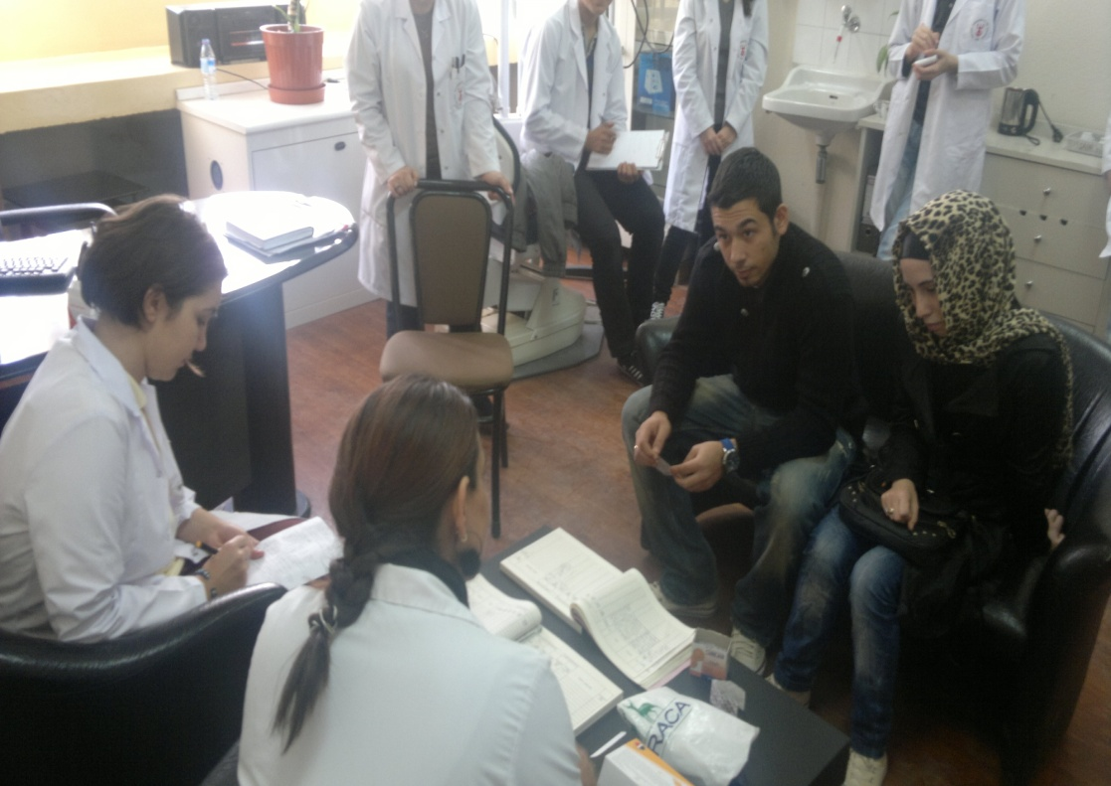
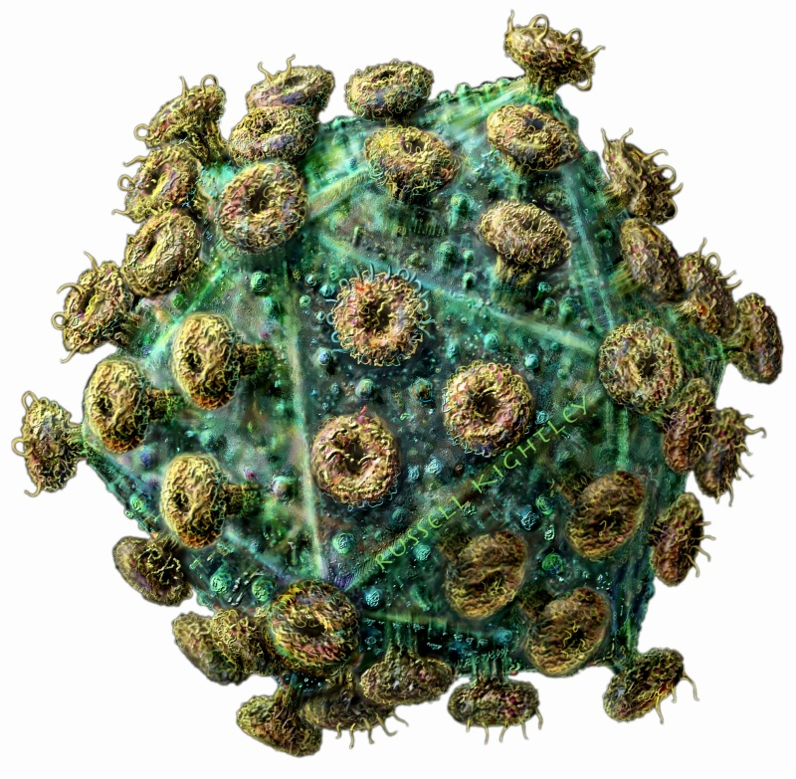
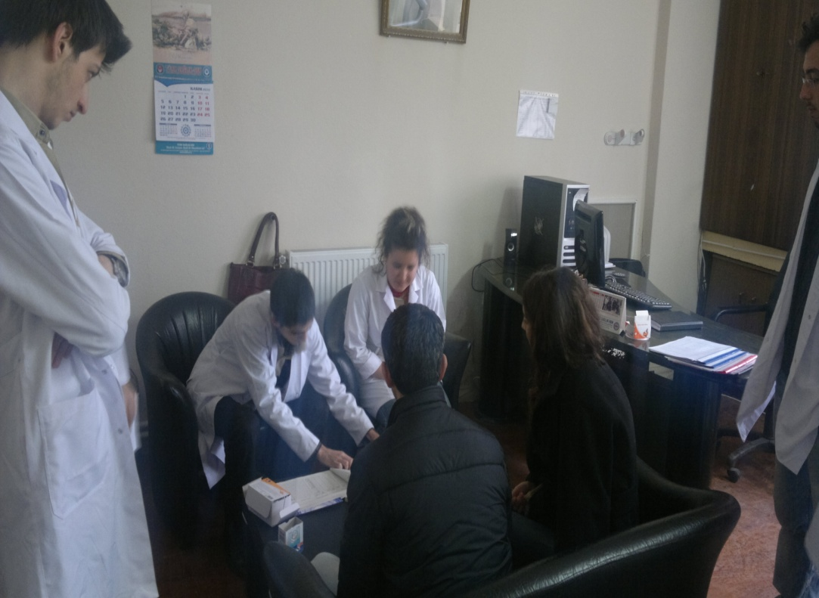

Slide 12
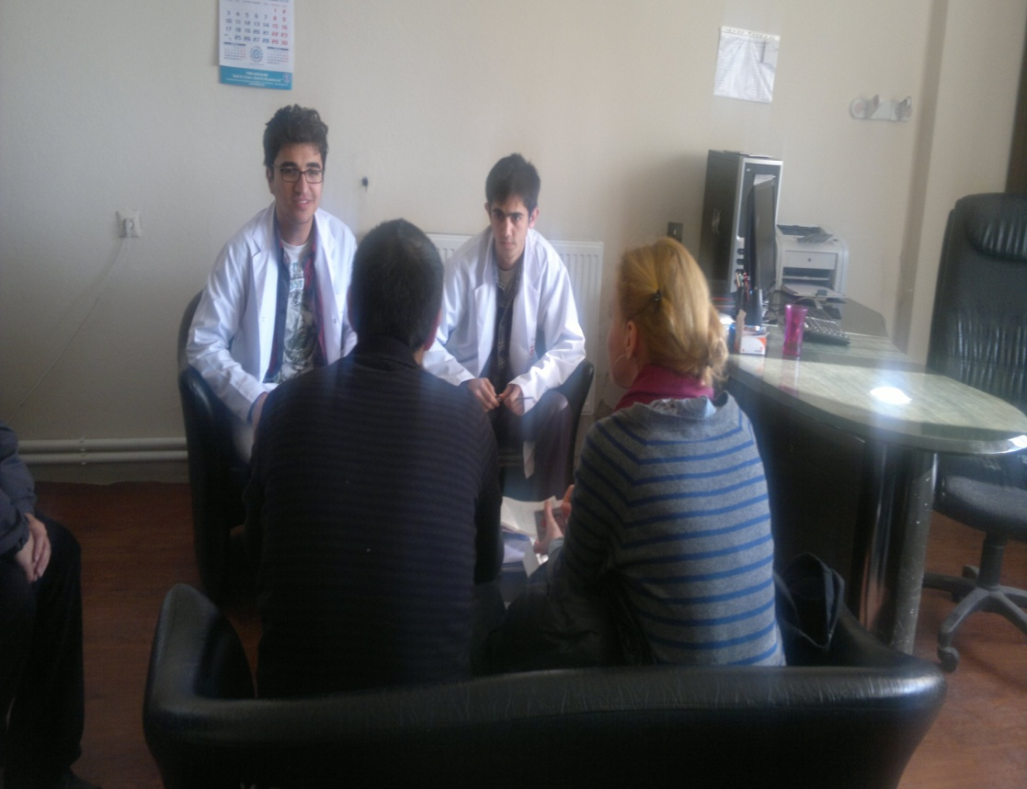
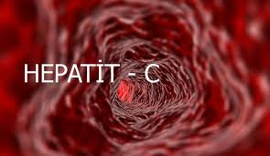
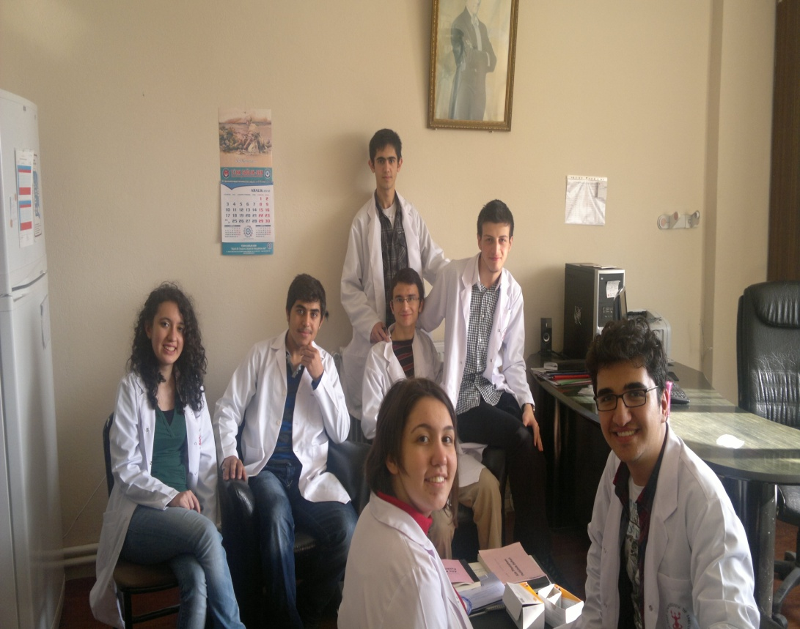
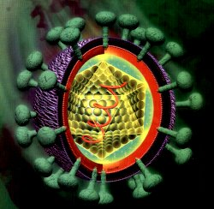

Slide 13
PROJE EKİBİMİZ
Doç. Dr. Sema KEÇELİ
Enes FERHATLAR
Mümin ŞENTÜRK
Harun SALMAN
Serhan ETYEMEZ
Mehmet Burak VELİOĞLU
Cem Onur ERDOLU
Pelin ALPAK
Yunus Emre KARAKELLE
Yunus Emre DEMİRAL
Berrak ÇELEN
Ömer Faruk YILDIRIM
Uhut BAŞER

